Slide 1

टोली सदस्यहरू:
Rojan Nepane
Arpan Gautam
Aakrista Shrestha
Arbind Paudel

Slide 2


कार्यपालिका
सरकारको प्रशासनिक अङ्ग
प्रस्तुतकर्ता:
चिसो मुसा ग्याङ

Slide 3
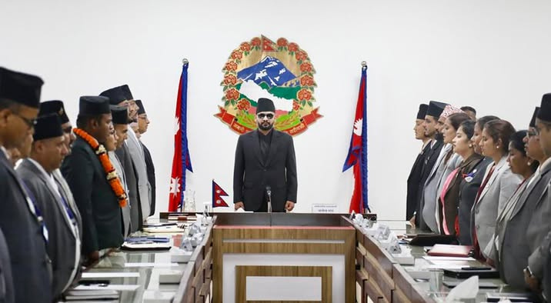
परिचय
कार्यपालिका भनेको राज्यको त्यस्तो निकाय हो जसले व्यवस्थापिका मार्फत निर्माण भएको नीति,नियम,ऐन,कानुनको कार्यानवयन गर्ने कार्य गर्दछ। कुनै पनि प्रजातान्त्रिक मुलुकमा कार्यपालिका जनप्रतिनिधिहरु मार्फत गठन हुन्छ। अरु शब्दमा कार्यपालिका लाई सरकार,मन्त्रिमण्डल वा मन्त्रिपरिषद् पनि भन्ने गरिन्छ।

Slide 4
कार्यपालिकाको गठन:
१) बहुमतको सरकार:
प्रतिनिधि सभामा बहुमत ( जम्मा मतको ५०% ) प्राप्त दलले सरकार गठन गर्न पाउँछ । उक्त दलको मुख्य नेता नै प्रधानमन्त्री पदमा नियुक्त हुन्छ । अन्य मन्त्रीहरू भने सोही दलका अन्य व्यक्तिहरू हुन्छ जसलाई प्रधानमन्त्रीले छनोट गर्छन्।
२) गठबन्धन सरकार:
यदि प्रतिनिधि सभाको कुनै पनि दलले बहुमत प्राप्त नगरेमा दुई वा दुई भन्दा बढी दललाई समावेश गरी गठबन्धन सरकार निर्माण गरिन्छ। यस्तो अवस्थामा प्रधानमन्त्री र अन्य मन्त्रीहरु चाहिँ गठबन्धन गर्न समावेश भएका दलहरूको आपसी सहमतिमा छानिन्छ ।

Slide 5
३) अल्पमतको सरकार:
सरकार बनाउनका लागि कुनै पनि दलले स्पष्ट बहुमत नपाएमा र गठबन्धन पनि सम्भव नभएमा अल्पमतको सरकार बन्छ। अल्पमतको सरकारमा प्रतिनिधि सभाको सबैभन्दा ठूलो दलले सरकार बनाउँछ तर सो दलले भने ३० दिन भित्र संसदबाट विश्वासको मत ( सभाका अन्य सांसदहरू को समर्थन) लिई सक्नु पर्ने हुन्छ।
४) दोस्रो अल्पमतको सरकार:
यदि बहुमतको सरकार,गठबन्धनको सरकार र अल्पमतको सरकार कुनै पनि बन्न नसेकमा दोस्रो अल्पमतको सरकार बन्छ। यो सरकार निर्माणका लागि सभामुखले नयाँ दललाई आह्वान गर्दछन् र सो दलको सरकार बनाउँछन् । तर यसले पनि संसद भित्र विश्वासको मत सङ्ग्रह गर्नुपर्छ। यदि माथि उल्लेखित कुनै पनि कार्य हुन नसकेको खण्डमा देशमा मध्यावधि निर्वाचन गरिन्छ।

Slide 6
कार्यपालिकाका कार्यहरू:
१) प्रशासनिक कार्य:
कार्यपालिकाको मुख्य काम देशको दैनिक प्रशासन सञ्चालन गर्नु हो। यसले संसदबाट बनेका कानुनहरूको कार्यान्वयन गर्छ र सरकारी कार्यालय तथा कर्मचारीहरूलाई निर्देशन तथा नियन्त्रण गर्छ। नागरिकलाई शिक्षा, स्वास्थ्य, खानेपानी, यातायात आदि सार्वजनिक सेवा उपलब्ध गराउने काम पनि कार्यपालिकाले गर्छ। देशमा शान्ति, सुरक्षा र सुव्यवस्था कायम राख्न आवश्यक कदम चाल्नु यसको महत्वपूर्ण जिम्मेवारी हो।
२) आर्थिक कार्य:
देशको आर्थिक विकास र समृद्धिका लागि कार्यपालिकाले विभिन्न आर्थिक नीति तथा योजना निर्माण र कार्यान्वयन गर्छ। यसले वार्षिक बजेट तयार गरी संसदमा प्रस्तुत गर्छ तथा स्वीकृत बजेट कार्यान्वयन गर्छ। कर तथा अन्य राजस्व संकलन गर्ने, सरकारी खर्चको व्यवस्थापन गर्ने र विकास निर्माणका कार्यक्रम सञ्चालन गर्ने काम पनि कार्यपालिकाले गर्छ। यसबाट देशको आर्थिक अवस्था सुधार गर्न मद्दत पुग्छ।

Slide 7
३) सैन्य कार्य:
देशको राष्ट्रिय सुरक्षा र सार्वभौमिकताको रक्षा गर्नु कार्यपालिकाको महत्वपूर्ण कार्य हो। कार्यपालिकाले सेना, प्रहरी तथा अन्य सुरक्षा निकायहरूको सञ्चालन र व्यवस्थापन गर्छ। आवश्यकता अनुसार सेना परिचालन गर्ने, सीमाको सुरक्षा गर्ने तथा आन्तरिक र बाह्य खतराबाट देशलाई जोगाउने काम गर्छ। युद्ध, प्राकृतिक विपत्ति वा अन्य संकटकालीन अवस्थामा सुरक्षा व्यवस्था मिलाउने जिम्मेवारी पनि कार्यपालिकाकै हुन्छ।
४) कूटनीतिक कार्य:
कार्यपालिकाले अन्य राष्ट्रहरूसँग मैत्रीपूर्ण सम्बन्ध कायम राख्ने र अन्तर्राष्ट्रिय क्षेत्रमा देशको प्रतिनिधित्व गर्ने काम गर्छ। यसले विभिन्न देशहरूसँग सन्धि, सम्झौता तथा सहकार्यका कार्यक्रम सञ्चालन गर्छ। विदेश नीति निर्माण गर्ने, विदेशी राजदूतहरूलाई मान्यता दिने तथा अन्तर्राष्ट्रिय संगठनहरूमा देशको सहभागिता सुनिश्चित गर्ने काम पनि कार्यपालिकाले गर्छ। यसबाट देशको अन्तर्राष्ट्रिय सम्बन्ध सुदृढ हुन मद्दत पुग्छ।

Slide 8
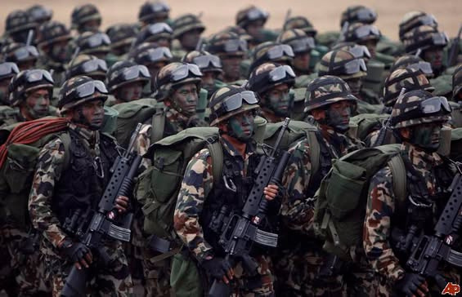

Slide 9
कार्यपालिकाको महत्व:
१) नागरिकको अधिकारको संरक्षण:
कार्यपालिकाले संविधान र कानुनद्वारा प्रदान गरिएका नागरिकका मौलिक अधिकारहरूको संरक्षण गर्छ। यसले शान्ति, सुरक्षा र न्यायको व्यवस्था गरी नागरिकलाई सुरक्षित वातावरण प्रदान गर्छ। साथै, नागरिकका समस्या समाधान गर्न र उनीहरूको हितको रक्षा गर्न विभिन्न कार्यक्रम तथा सेवाहरू सञ्चालन गर्छ।
२) राष्ट्रिय एकता र अखण्डता कायम राख्ने:
कार्यपालिकाले देशको सार्वभौमिकता, अखण्डता र राष्ट्रिय एकता कायम राख्न महत्वपूर्ण भूमिका निर्वाह गर्छ। यसले विभिन्न जाति, भाषा, धर्म र संस्कृतिबीच सद्भाव तथा सहकार्यको वातावरण सिर्जना गर्छ। साथै, राष्ट्रिय हितको संरक्षण गर्दै देशलाई एकताबद्ध र सुदृढ बनाउन आवश्यक कदमहरू चाल्छ।

Slide 10
निष्कर्ष:
कार्यपालिका राज्यको एक महत्वपूर्ण अंग हो, जसले देशको शासन सञ्चालन गर्ने र कानुनलाई व्यवहारमा लागू गर्ने जिम्मेवारी वहन गर्छ। यसले प्रशासनिक, आर्थिक, सैन्य तथा कूटनीतिक कार्यहरू सम्पादन गरी राष्ट्रको विकास, शान्ति, सुरक्षा र स्थिरता कायम राख्न महत्वपूर्ण भूमिका खेल्छ। साथै, नागरिकका अधिकारहरूको संरक्षण, सार्वजनिक सेवाको प्रवाह तथा राष्ट्रिय एकता र अखण्डताको रक्षा गर्न पनि कार्यपालिकाको विशेष योगदान रहन्छ। कार्यपालिकाको प्रभावकारी सञ्चालनबाट मात्र सुशासन, समृद्धि र जनकल्याणका लक्ष्यहरू प्राप्त गर्न सकिन्छ। त्यसैले कार्यपालिका कुनै पनि लोकतान्त्रिक राज्यको आधारभूत र अपरिहार्य अंग हो।

Slide 11
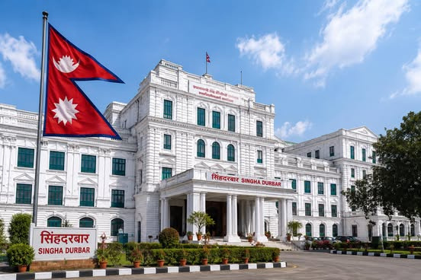
THANK
YOU

